Slide 1
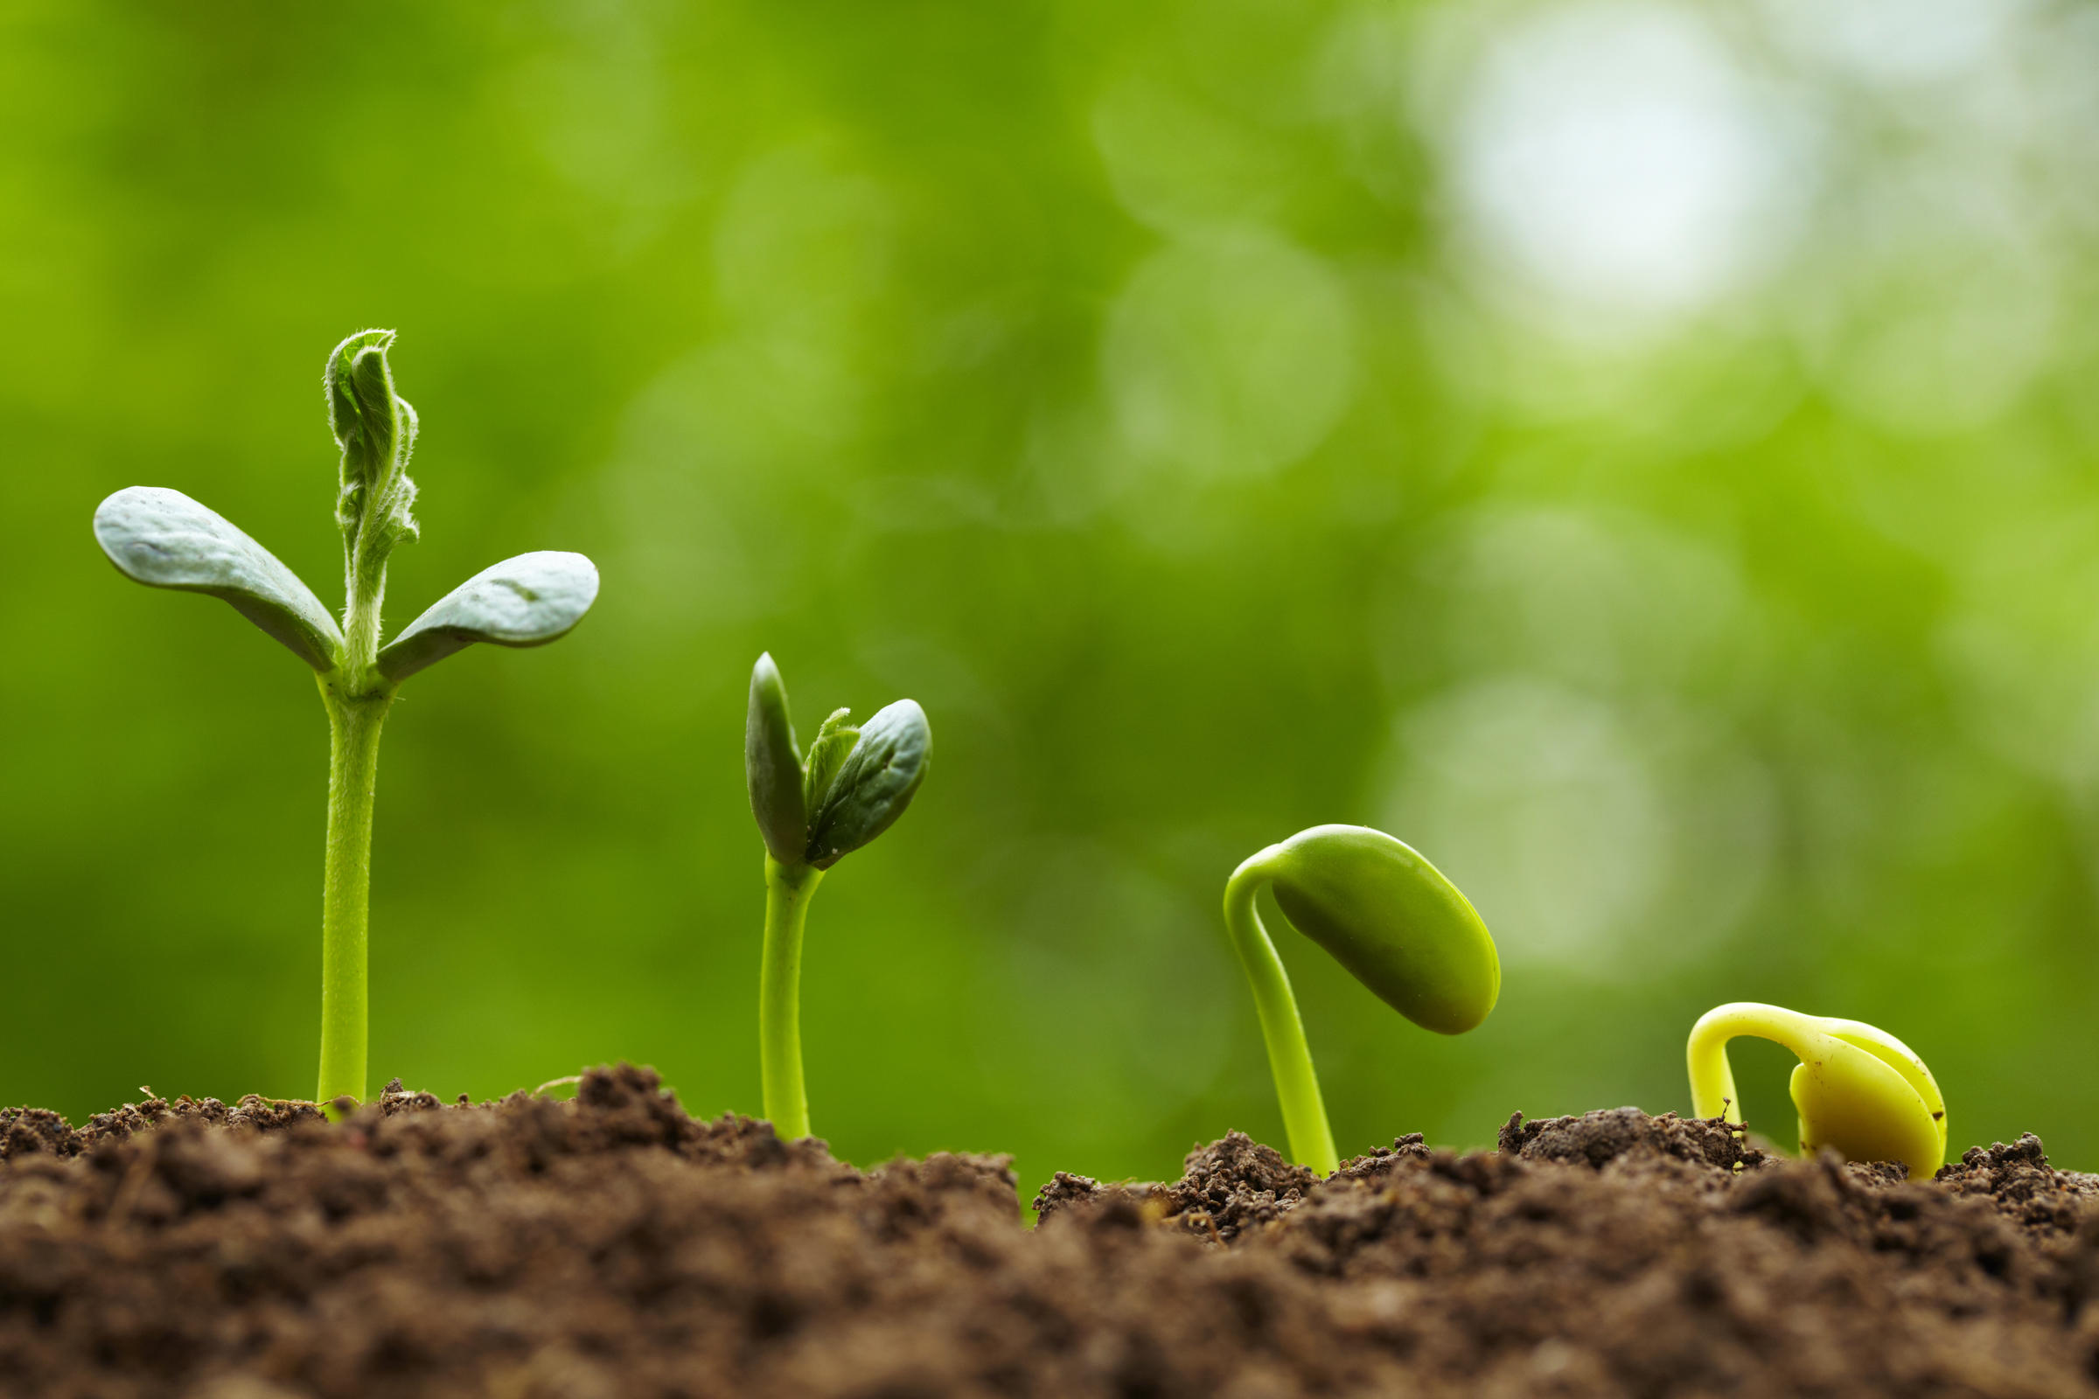
Reproducerea sexuată la plante
Prof. Oravetz Kinga

Slide 2
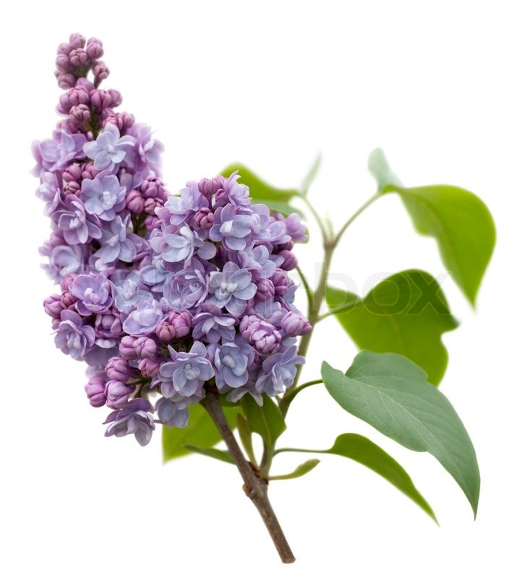
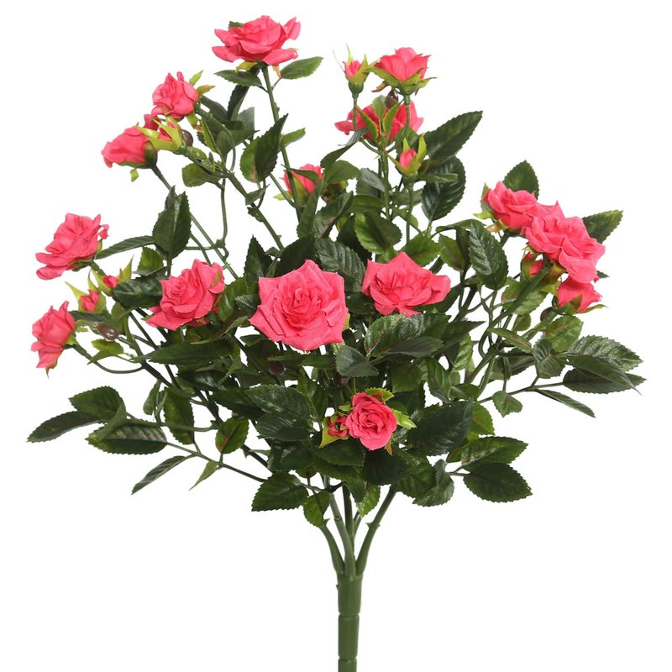
Tipuri de flori
Flori simple
Inflorescențe

Slide 3
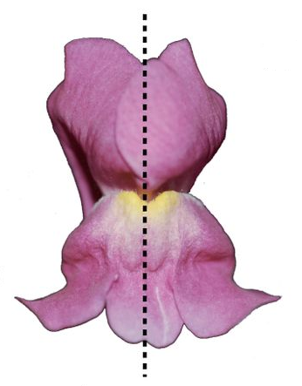
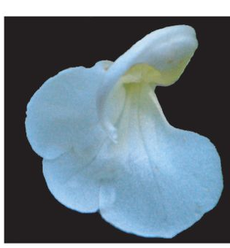
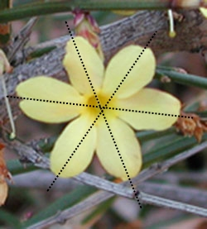
Tipuri de simetrie
Radială (*)
Bilaterală (•/•)
Asimetric

Slide 4
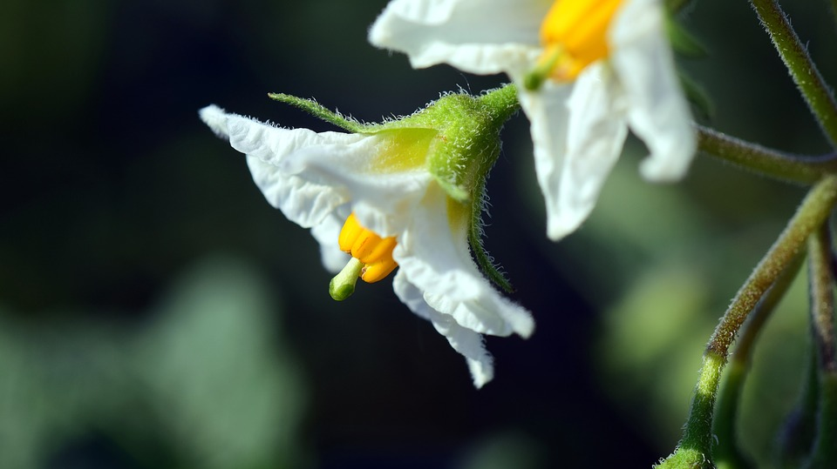
Sepale sudate la floarea de cartof - K ₍₅₎

Slide 5
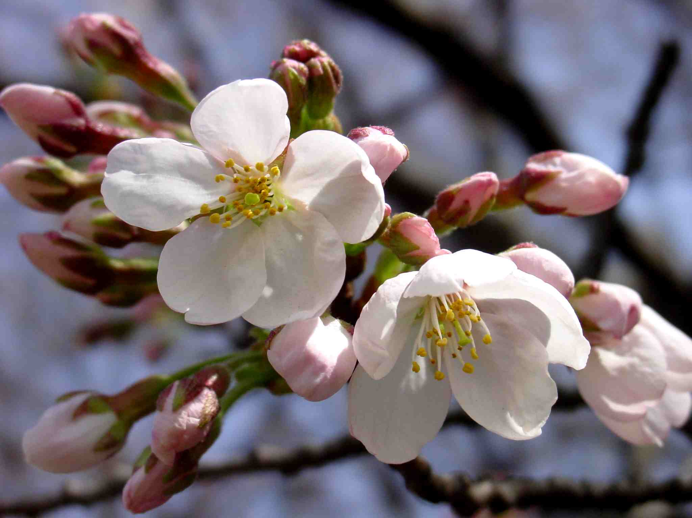
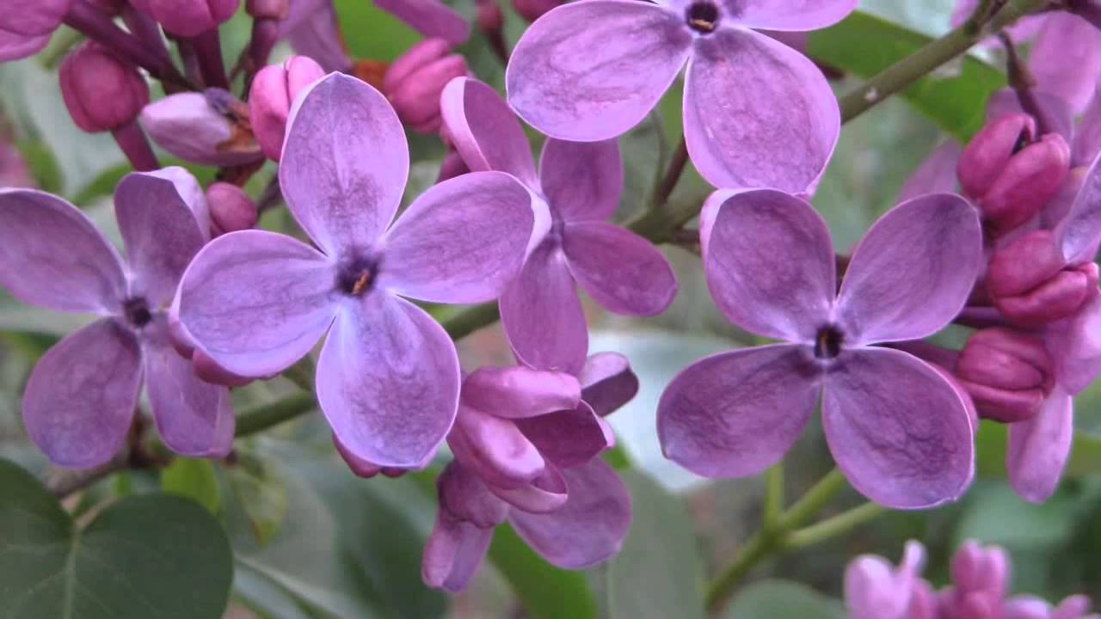
Petale
Petale cireș - C ₅
Petale liliac C₍₅₎

Slide 6
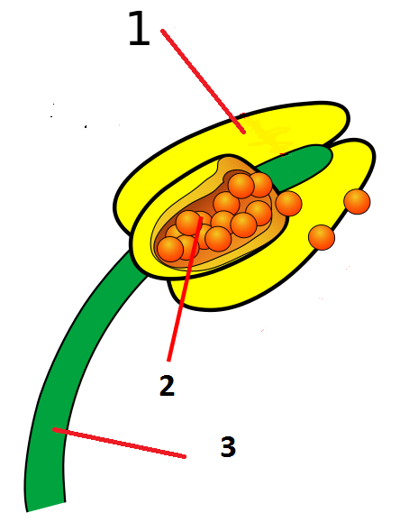
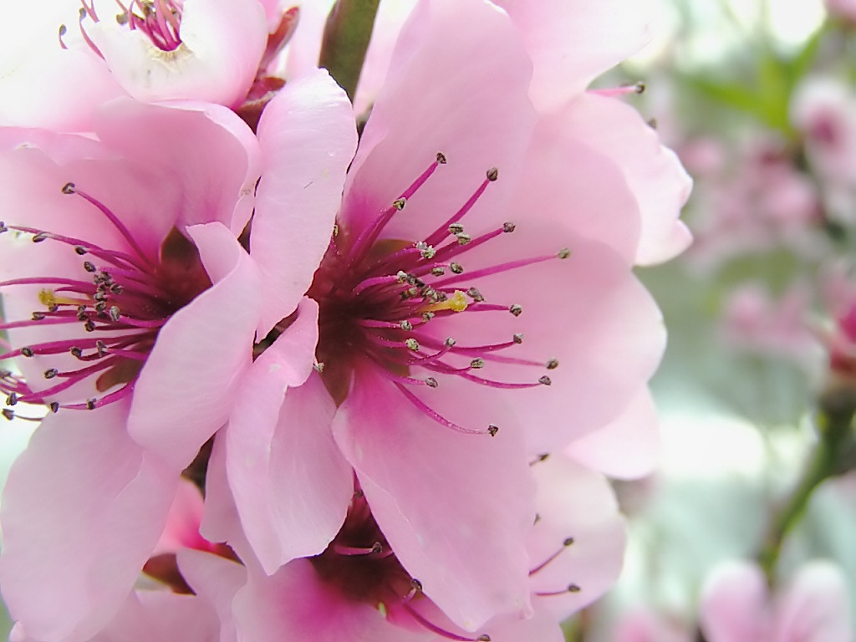
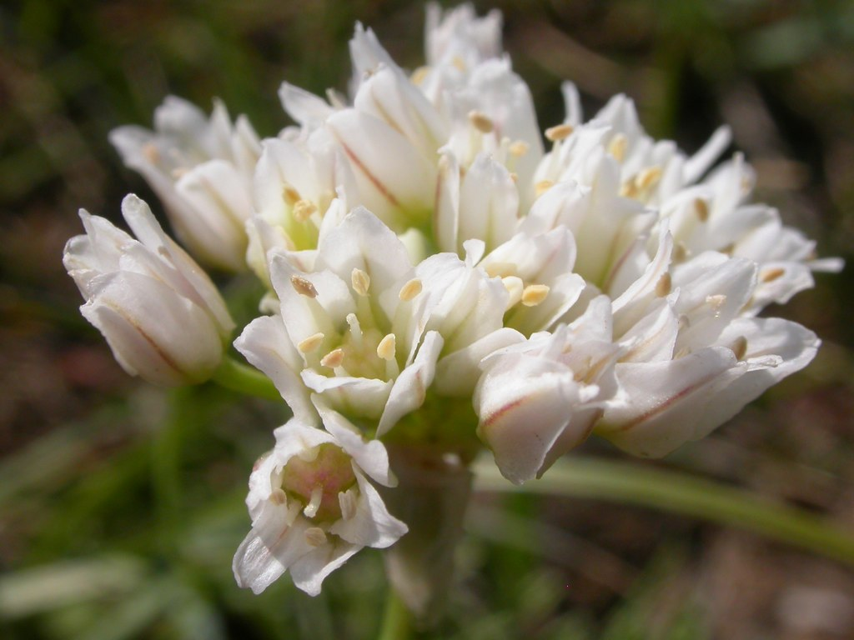
Stamina
anteră
grăuncioare de polen
Stamine măr - A∞
Stamine ceapă – A₃₊₃
filament

Slide 7
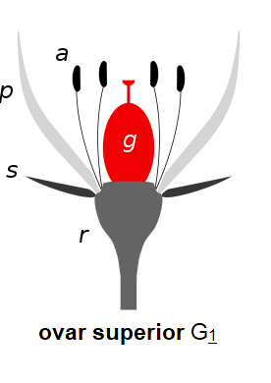
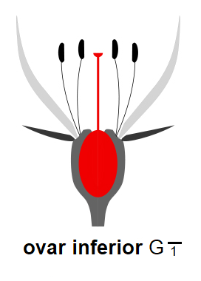
Tipuri de așezare a carpelelor

Slide 8
Gineceul = totalitatea carpelelor Pistil = ovar+stil+stigmat 1 pistil poate avea unu sau mai multe carpele

Slide 9
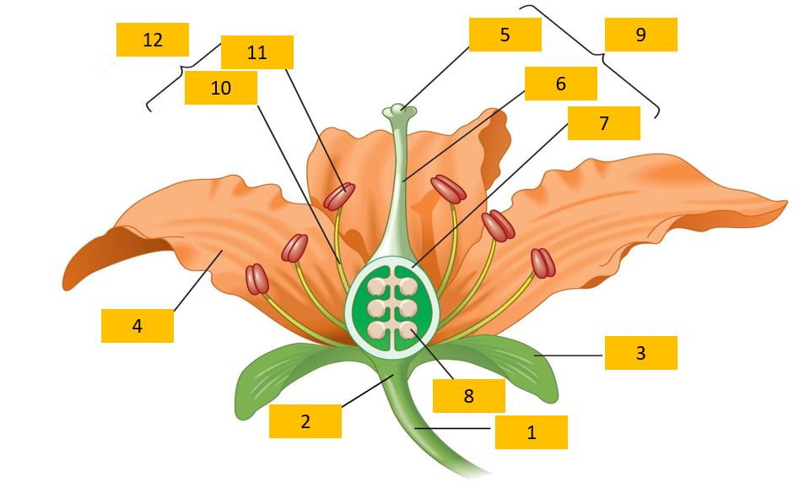
Structura florii
stamină
stigmat
pistil
anteră
filament
stil
ovare
petale
sepale
ovule
receptacul
peduncul

Slide 10
Polenizarea

Slide 11
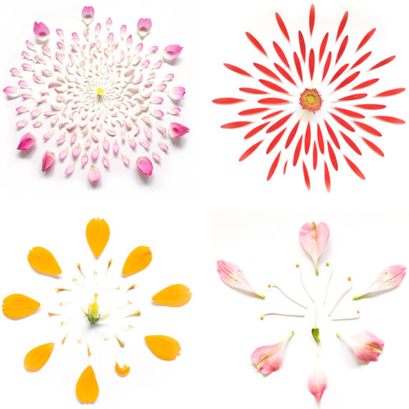
Aplicații -google: virtual flower formula
http://www.csu.edu.au/faculty/science/herbarium/floral-formula/safari3/index.html?dhtmlActivation=inplace

